Slide 1


CONGRÈS DES POUVOIRS LOCAUX ET RÉGIONAUX
CONGRESS OF LOCAL AND REGIONAL AUTHORITIES

Slide 2
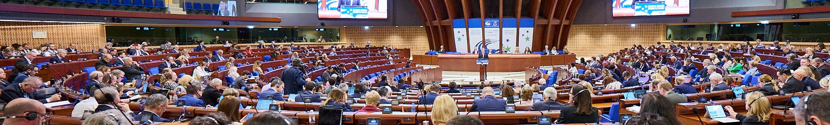
CONGRÈS DES POUVOIRS LOCAUX ET RÉGIONAUX
CONGRÈS DES POUVOIRS LOCAUX ET RÉGIONAUX
UNE ASSEMBLÉE POLITIQUE
REPRÉSENTANT
PROMOUVANT
CONTRIBUANT
612 élus locaux et régionaux (maires, gouverneurs, conseillers, etc.)
130 000 collectivités locales et régionales des 46 États membres du Conseil de l'Europe
la dimension locale et régionale des valeurs du Conseil de l'Europe : droits humains, démocratie et État de droit
à l'élaboration d'instruments juridiques dans le domaine de la démocratie territoriale
www.coe.int/congress

Slide 3
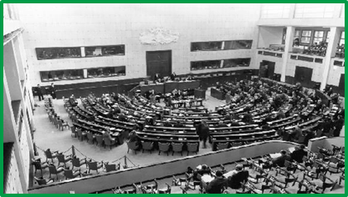
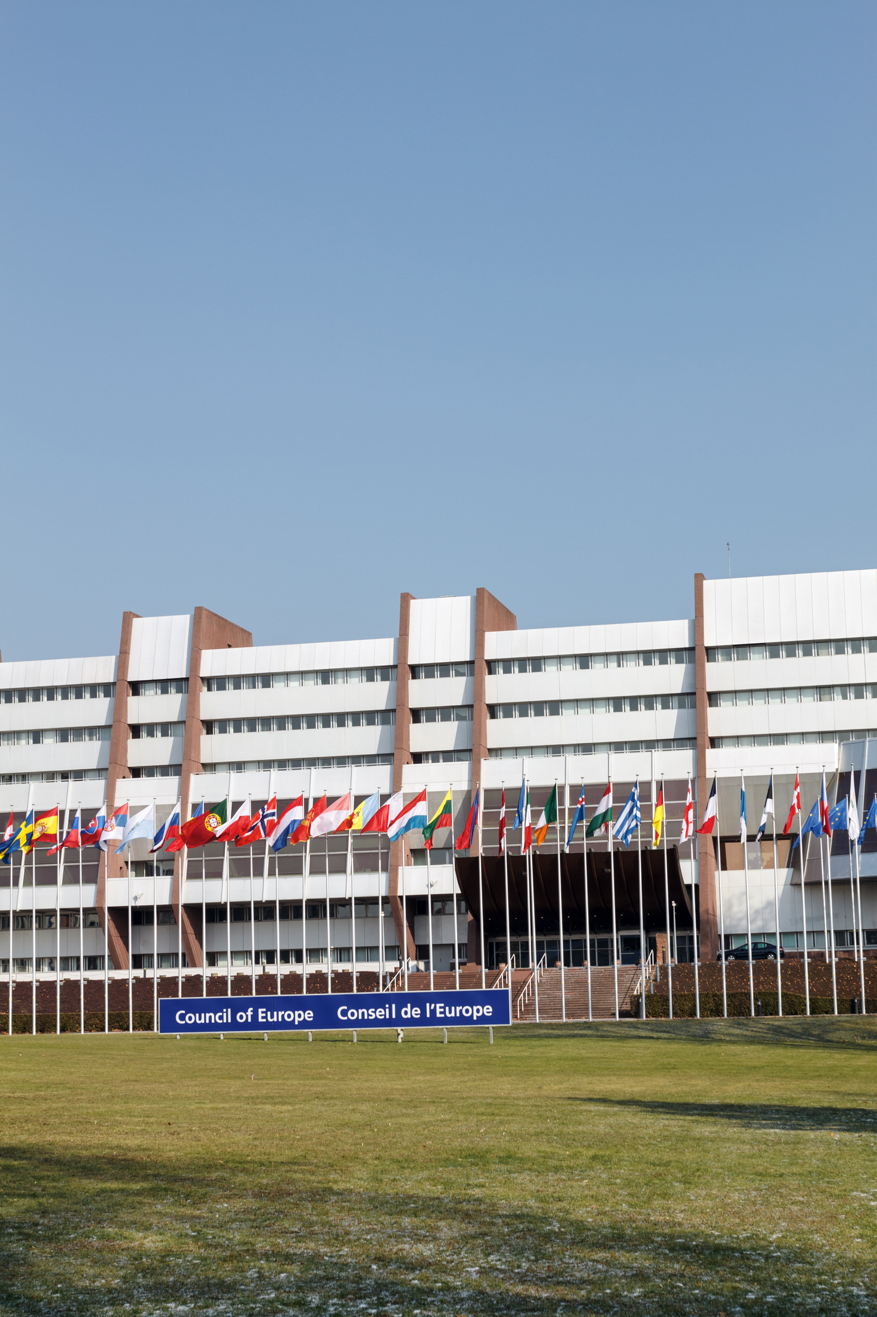
QUELQUES DATES CLÉS DEPUIS 1952…
CONGRÈS DES POUVOIRS LOCAUX ET RÉGIONAUX
1952
| 26 septembre – Création d'une commission spéciale sur les affaires communales et régionales au sein de l'Assemblée parlementaire
1957
| 12 janvier – Première session de la « Conférence européenne des pouvoirs locaux » à Strasbourg
1975
| 19 février– La Conférence devient la « Conférence des pouvoirs locaux et régionaux de l'Europe » (CPLRE)
1985
| 15 octobre – La Charte européene « Charte européenne de l'autonomie locale » est ouverte à la signature
1994
| 14 janvier – La Conférence est remplacée par le Congrès des pouvoirs locaux et régionaux
2003
| 21 mai – La Charte européenne révisée sur la participation des jeunes à la vie locale et régionale est adoptée.
2013
| 23 octobre – La Charte européenne de l'autonomie locale ratifiée par les 46 États membres du Conseil de l'Europe
2023
| 16 – 17 mai Le 4e Sommet du Conseil de l'Europe à Reykjavik à renouvelé et renforcé le mandat du Congrès
2009
| 16 novembre
Le Protocole additionnel sur le droit des citoyens de participer aux affaires des collectivités locales est ouvert à la signature des Etats membres
www.coe.int/congress

Slide 4
RÔLE POLITIQUE DU CONGRÈS
CONGRÈS DES POUVOIRS LOCAUX ET RÉGIONAUX
Dialogue politique avec les institutions du Conseil de l'Europe
• L'une des deux assemblées politiques et organe consultatif du Conseil de l'Europe
• Donner une voix aux préoccupations de
130 000 collectivités locales et régionales et leur fournir des conseils pour relever les défis actuels
• Aborder les défis actuels lors de débats en plénière et d'autres réunions et identifier des solutions possibles aux problèmes politiques et sociétaux communs
• Mettre en œuvre des normes de bonne gouvernance et d'inclusion sociale grâce à des activités de coopération et des partenariats stratégiques
Gouvernements nationaux
Débats et conseils
Coopération et renforcement des capacités
Gouvernements locaux et régionaux
www.coe.int/congress

Slide 5
PARTENARIATS À TRAVERS L'EUROPE
CONGRÈS DES POUVOIRS LOCAUX ET RÉGIONAUX
Le Comité des régions de l'Union européenne
Associations nationales de collectivités locales et régionales
Associations internationales de collectivités locales et régionales
www.coe.int/congress

Slide 6
STRUCTURE DES ORGANES DU CONGRÈS
CONGRÈS DES POUVOIRS LOCAUX ET RÉGIONAUX
LE CONGRÈS
LE BUREAU
Organe Exécutif
LE FORUM STATUTAIRE
2 Chambres :
CHAMBRE DES POUVOIRS LOCAUX
CHAMBRE DES RÉGIONS
3 COMMISSIONS STATUTAIRES
COMMISSION DE SUIVI
COMMISSION DE LA GOUVERNANCE
COMMISSION DE L’INCLUSION SOCIALE
www.coe.int/congress

Slide 7
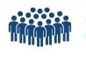
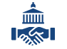



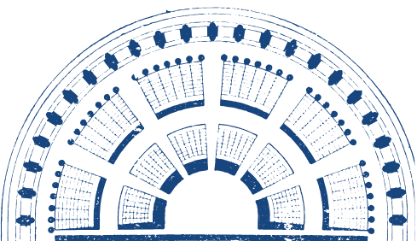


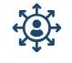
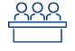
MEMBRES DU CONGRÈS
CONGRÈS DES POUVOIRS LOCAUX ET RÉGIONAUX
306 représentants
306 suppléants
2 chambres :
Chambre des pouvoirs locaux
Chambre des régions
5 groupes politiques
46 délégations
46 États membres
3 commissions
Commission de suivi
Commission de la gouvernance
Commission de l’inclusion sociale
www.coe.int/congress

Slide 8
CONGRÈS DES POUVOIRS LOCAUX ET RÉGIONAUX
STRUCTURE DU SECRÉTARIAT DU CONGRÈS
SECRÉTAIRE GÉNÉRAL
Programme des délégués jeunes
Bureau
Action européenne pour la démocratie locale (ELDA)
Administration
communication
DIRECTEUR.TRICE
Société civile et les associations nationales
Secrétaire exécutif CHAMBRE DES POUVOIRS LOCAUX
Secrétaire exécutif CHAMBRE DES RÉGIONS
PROTÉGER LA DÉMOCRATIE LOCALE
PROMOUVOIR LA DÉMOCRATIE LOCALE
Commission de suivi
Obsérvation des élections locales et régionales
Centre d’expertise
Partenariat institutionnel et états non-membres
Commission de l’inclusion sociale et de la dignité humaine
Commission de la gouvernance, de l’engagement civique et de l’environnement
www.coe.int/congress

Slide 9
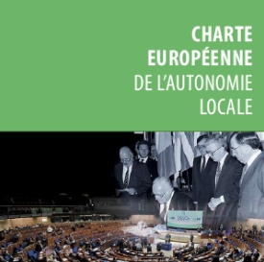
PRINCIPAL INSTRUMENT JURIDIQUE
CONGRÈS DES POUVOIRS LOCAUX ET RÉGIONAUX
Ratifié par l’ensemble des 46 États membres du Conseil de l’Europe
premier traité à établir le principe du transfert de compétences aux collectivités locales, qui doit s’accompagner d’un transfert de ressources financières -> principe de subsidiarité
Visites de suivi pays par pays tous les cinq ans
Le Congrès entretient un dialogue régulier, ouvert et constructif avec les ministres et les autorités nationales afin d’assurer le suivi de ses recommandations
Standards pour la protection des droits des collectivités locales

Slide 10
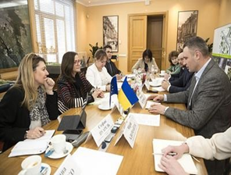
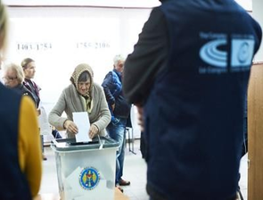
ACTIVITÉS STATUTAIRES
CONGRÈS DES POUVOIRS LOCAUX ET RÉGIONAUX
COMMISSION DE SUIVI
Visites de suivi régulières (environ tous les 5 ans)
Suivi de la situation de la démocratie locale et régionale
Suivi de la mise en œuvre par les collectivités locales et régionales par les États membres des arrêts de la Cour européenne des droits de l'homme
OBSERVATION DES ÉLECTIONS LOCALES ET RÉGIONALES
Activité complémentaire au processus de suivi politique de la Charte
• Mission d'observation à l'invitation des États membres
• Rapports sur la situation préélectorale et le processus électoral
• Coopération avec les institutions européennes
www.coe.int/congress

Slide 11
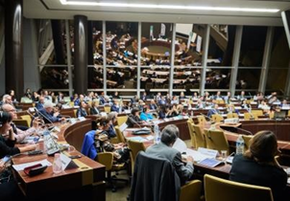

ACTIVITÉS STATUTAIRES
CONGRÈS DES POUVOIRS LOCAUX ET RÉGIONAUX
COMMISSION DE LA GOUVERNANCE
Rapports thématiques, débats et activités sur la gouvernance, l'engagement
civique et l'environnement
Gouvernance et éthique publique
Environnement et changement climatique
Culture, patrimoine culturel et éducation
Démocratie électronique
Participation citoyenne
COMMISSION DE L’INCLUSION SOCIALE
Rapports thématiques, débats et activités sur la cohésion sociale, l'égalité et la non-discrimination.
Sauvegarde des droits humains tels que l'aide sociale, la migration, le trafic d’êtres humains, la liberté des médias et l'accès à l'information, ainsi que le développement des nouvelles technologies
Lutte contre les différentes formes de discrimination et de violence à l'égard des groupes vulnérables
Participation des jeunes
www.coe.int/congress

Slide 12

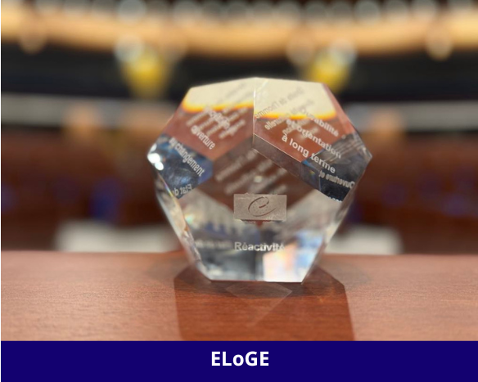
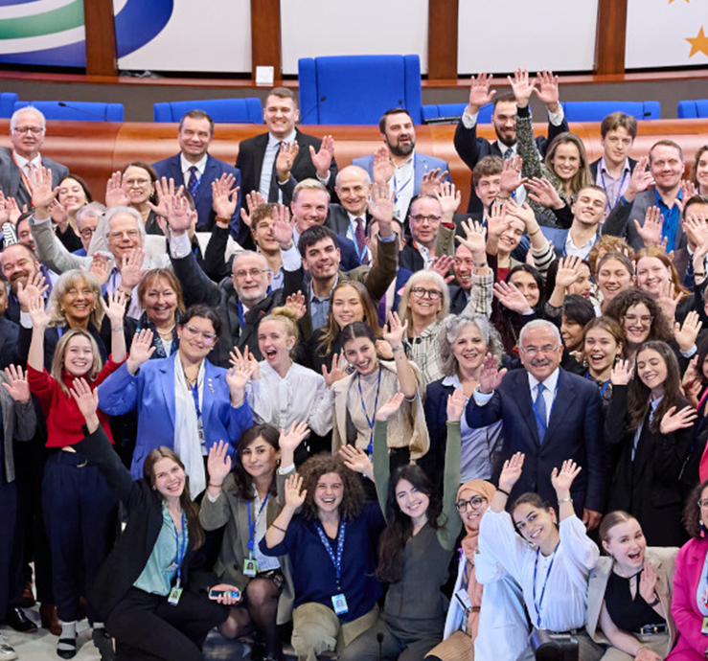
ACTIVITÉS THÉMATIQUES ET SUR LE TERRAIN
CONGRÈS DES POUVOIRS LOCAUX ET RÉGIONAUX
Action pour la démocratie locale européenne (ELDA)
ELoGE
Rajeunir la politique
www.coe.int/congress

Slide 13
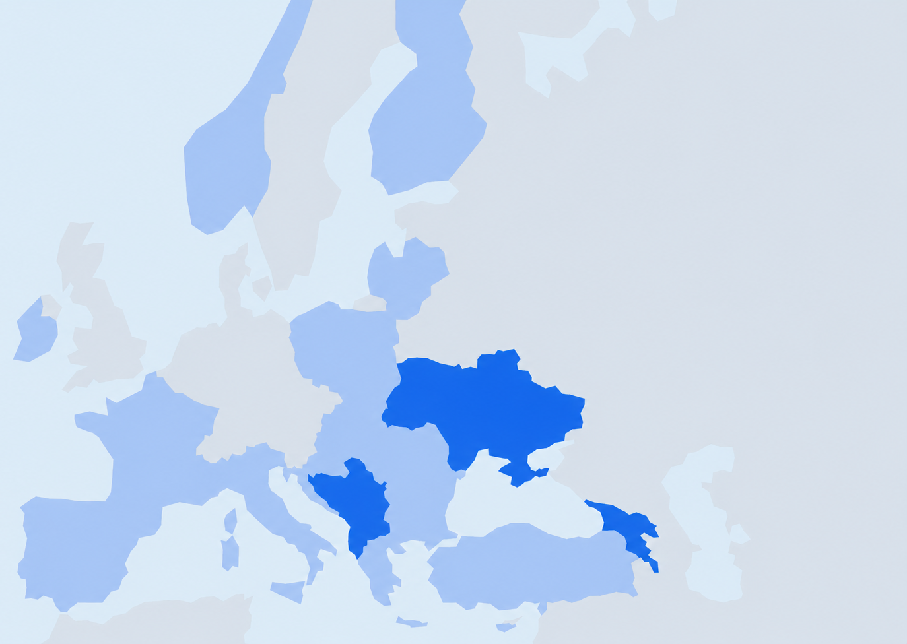


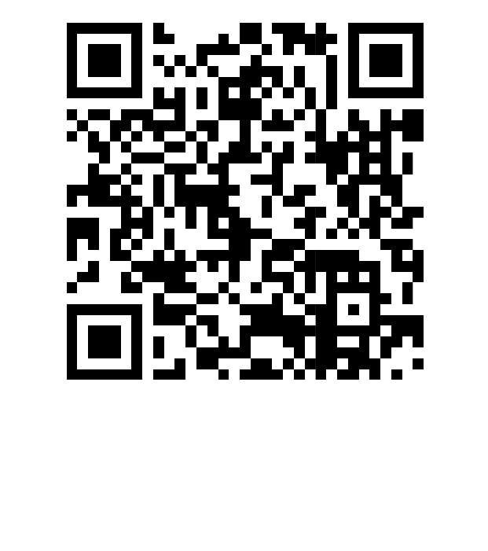
CONGRÈS DES POUVOIRS LOCAUX ET RÉGIONAUX
CENTRE D'EXPERTISE POUR LA GOUVERNANCE MULTINIVEAUX(CEMG)
Le Centre d'expertise collabore avec les autorités locales, régionales et nationales, les associations d'élus locaux, les commissions parlementaires et les experts européens afin de renforcer l'autonomie locale, de réformer l'administration publique et d'améliorer la gouvernance à plusieurs niveaux ainsi que les réponses politiques dans les États membres du Conseil de l'Europe.
Le CEMG propose des conseils stratégiques, des évaluations par les pairs, des outils d'analyse comparative et un soutien technique, sur la base des normes européennes.
Domaines clés : décentralisation et répartition des compétences, démocratie participative et délibérative, finances locales, éthique publique, ressources humaines et développement professionnel, planification de la résilience
www.coe.int/congress
Notes:
Reminder
Social and Behaviour Change
Artificial Intelligence
New Democratic Pact - Multilevel Governance Conference 29 April in Chisinau, Moldova mention
ELoGE
12 Principles – Huamn Resources
How does our work at the central level land
Generation change in local government
Career path in public adminisatrtion
Also about sharing with others, results
What we try to do –
Innovative
Support
Connect

Slide 14
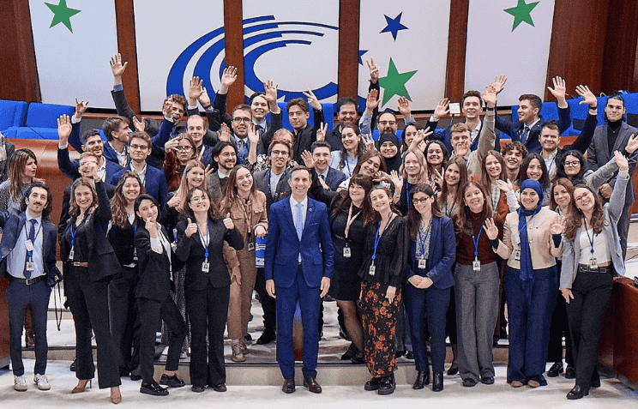
NOS DÉLÉGUÉS JEUNES
CONGRÈS DES POUVOIRS LOCAUX ET RÉGIONAUX
Le Congrès croit fermement au pouvoir de la participation des jeunes pour construire des sociétés plus démocratiques, inclusives et durables.
Nous encourageons les élus locaux et régionaux à impliquer activement les jeunes dans l'élaboration de leurs politiques et à développer la participation des jeunes.
Le Congrès, en collaboration avec le secteur jeunesse du Conseil de l'Europe, élabore des lignes directrices, des programmes et des instruments juridiques pour le développement de politiques cohérentes et efficaces en faveur de la jeunesse aux niveaux local, national et européen.
Les délégués jeunes, âgés de 18 à 30 ans, proviennent des 46 États membres du Conseil de l'Europe. Ils siègent aux côtés des représentants élus locaux et régionaux. Leur mission est de faire connaître le point de vue des jeunes.
www.coe.int/congress

Slide 15
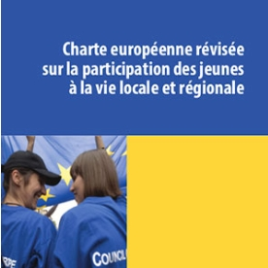
NOUVELLE CHARTE EUROPÉENNE SUR LA PARTICIPATION DES JEUNES À LA VIE LOCALE ET RÉGIONALE
CONGRÈS DES POUVOIRS LOCAUX ET RÉGIONAUX
La participation des jeunes est essentielle pour un avenir démocratique durable et inclusif
La Charte contient des principes, des bonnes pratiques et des lignes directrices visant à renforcer la participation des jeunes aux niveaux local et régional
Conditions fondamentales pour la participation des jeunes, telles que le respect de la liberté d'expression, du droit à la vie privée, de l'égalité d'accès aux droits fondamentaux, ainsi que de la liberté de réunion et d'association
La Charte révisée est le fruit d'un processus consultatif mis en place par le Congrès et le Conseil conjoint sur la jeunesse
Renforcer la participation significative des jeunes aux niveaux local et régional
www.coe.int/congress

Slide 16
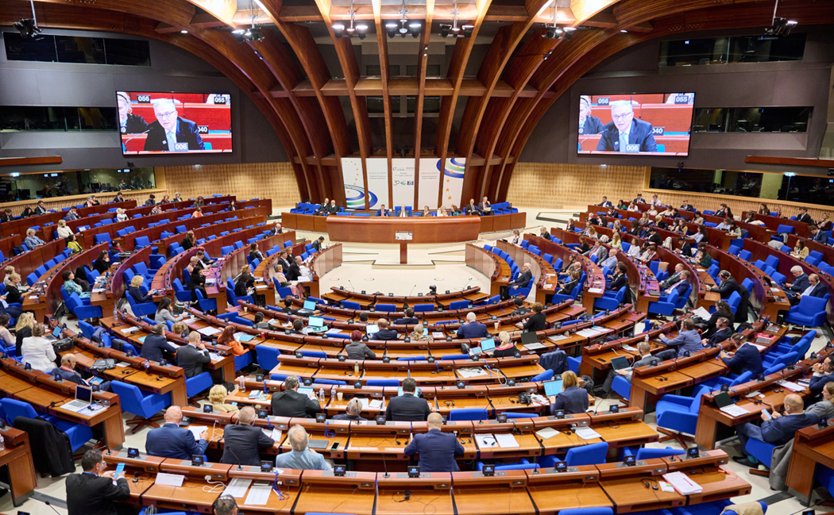





CONGRÈS DES POUVOIRS LOCAUX ET RÉGIONAUX
MERCI POUR VOTRE ATTENTION!
RESTEZ CONNECTÉ :
@COECongress
@COECongress
@coe-congress
@congress.coe.int

